Slide 1
중간 과제
202310564 유재나
아래 14개 변수(6개의 연속형 변수, 7개의 명목형 변수) 중에서
y(정기예금 상품 가입여부)에 어떤 변수가 영향을 줄 것으로 예상되는지 추측해서 4개 변수만 선별하기,
그리고 그렇게 추측하는 근거를 반드시 제시하기
(*중간고사 이전까지 사용한 방법만을 가지고 판단해야 함)
(*예상되는 4개 변수에는 연속형 변수와 명목형 변수가 둘 다 포함되어야 함)
6개의 연속형 변수: age balance duration campaign pdays previous,
7개의 명목형 변수: marital education default housing loan contact poutcome

Slide 2
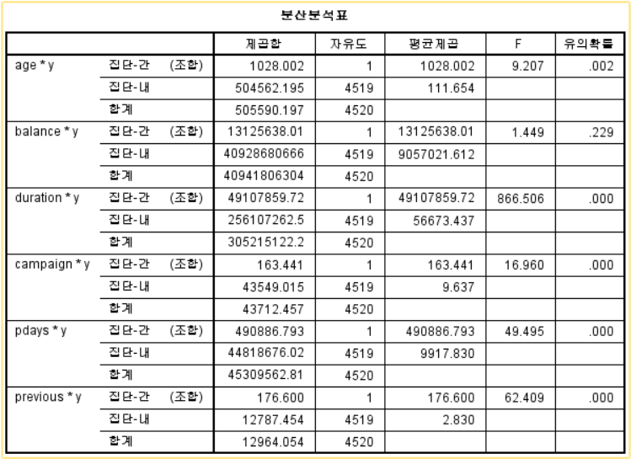
1. 연속형 변수
평균 차이 검정
F 통계량 값이 9.207, 유의확률은 0.002이므로 유의수준 0.05에서 [y집단]별 [age]는 통계적으로 유의한 차이가 있다고 할 수 있다.
F 통계량 값이 1.449, 유의확률은 0.229이므로 유의수준 0.05에서 [y집단]별 [balance]는 통계적으로 유의한 차이가 없다고 할 수 있다.
F 통계량 값이 866.506, 유의확률은 0.000이므로 유의수준 0.05에서 [y집단]별 [duration]은 통계적으로 유의한 차이가 있다고 할 수 있다.
F 통계량 값이 16.96, 유의확률은 0.000이므로 유의수준 0.05에서 [y집단]별 [campaign]은 통계적으로 유의한 차이가 있다고 할 수 있다.
F 통계량 값이 49.495, 유의확률은 0.000이므로 유의수준 0.05에서 [y집단]별 [pdays]은 통계적으로 유의한 차이가 있다고 할 수 있다.
F 통계량 값이 62.409, 유의확률은 0.000이므로 유의수준 0.05에서 [y집단]별 [previous]는 통계적으로 유의한 차이가 있다고 할 수 있다.

Slide 3
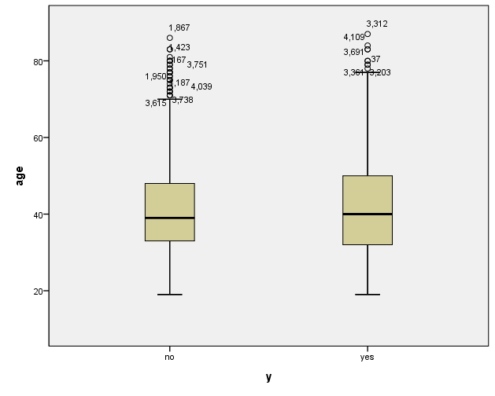
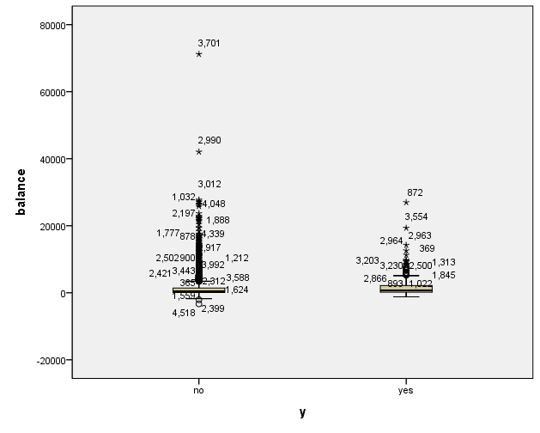
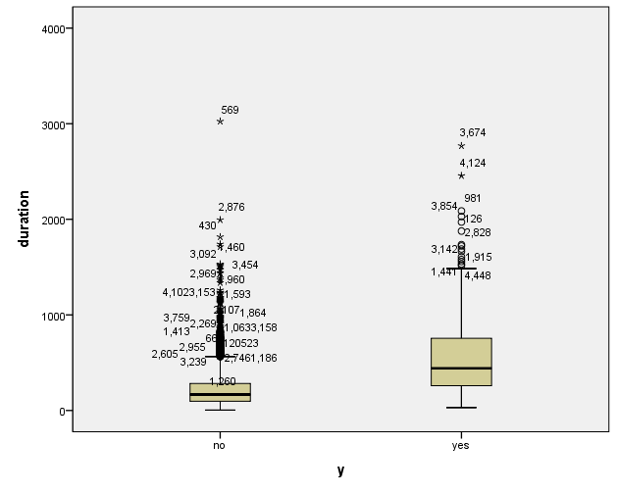
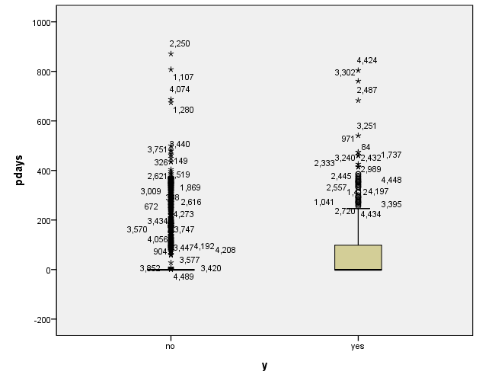
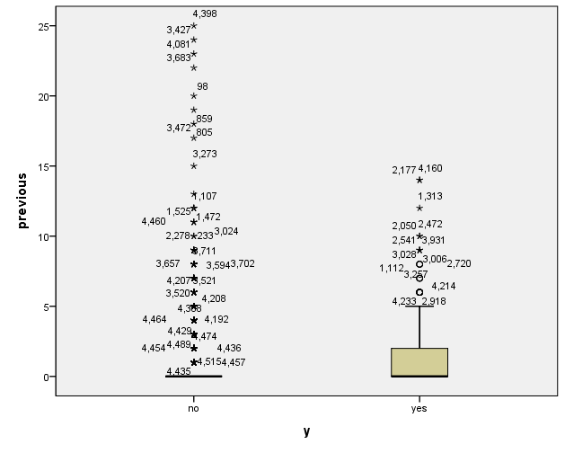
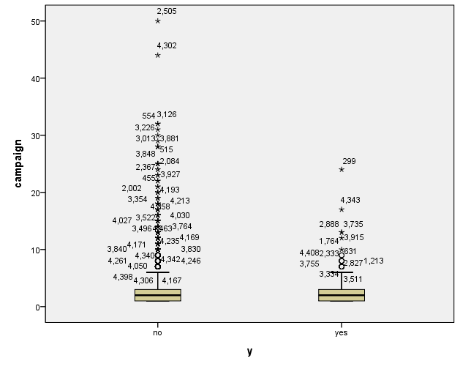
BOX-PLOT
Y가 yes인 집단, y가 no인 집단 간의 age 차이가 크지 않다.
Y가 yes인 집단, y가 no인 집단 간의 balance 차이가 있다.
Y가 yes인 집단, y가 no인 집단 간의 duration 차이가 있다.
Y가 yes인 집단, y가 no인 집단 간의 pdays 차이가 있으나, 이상치가 많아 판단하기 어렵다.
Y가 yes인 집단, y가 no인 집단 간의 previous 차이가 있으나, 이상치가 많아 판단하기 어렵다.
Y가 yes인 집단, y가 no인 집단 간의 campaign 차이가 거의 없다.

Slide 4
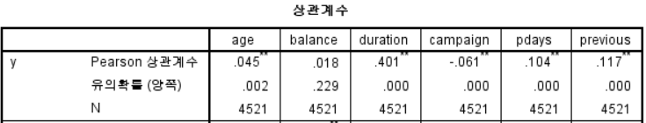
데이터 변형 -> 명목형 변수 y를 연속형으로 바꿔 더 다양한 방법을 적용해본다 (no = 0, yes = 1)
상관 계수 분석
피어슨 상관계수에서,
r>0 이면 양의 상관관계를 갖고
r<0이면 음의 상관 관계를 갖는다.
0에 가까울 수록 상관관계가 약하고 |r|이 클 수록 상관 관계가 강하다.
duration, previous, pdays, campaign, age 순으로 상관 관계가 있다
balance는 유의수준 0.05에서 상관성이 존재하지 않는다.
위의 세 분석을 통해, 연속형 변수 중에서는 [duration]이 [y]와 통계적으로 연관성이 있다고 할 수 있다.

Slide 5
2. 명목형 변수
교차 분석 (카이 제곱 검정)
카이제곱(X^2) 통계량값이 68.988, 유의확률은 0.000이므로 유의수준 0.05에서 y 집단별로 job은 서로 연관성이 있다.
카이제곱(X^2) 통계량값이 19.030, 유의확률은 0.000이므로 유의수준 0.05에서 y 집단별로 marital은 서로 연관성이 있다.
카이제곱(X^2) 통계량값이 15.237, 유의확률은 0.002이므로 유의수준 0.05에서 y 집단별로 education은 서로 연관성이 있다.
카이제곱(X^2) 통계량값이 0.008, 유의확률은 0.930이므로 유의수준 0.05에서 y 집단별로 default는 서로 연관성이 없다.

Slide 6
카이제곱(X^2) 통계량값이 87.870, 유의확률은 0.000이므로 유의수준 0.05에서 y 집단별로 contact은 서로 연관성이 있다.
카이제곱(X^2) 통계량값이 49.544, 유의확률은 0.000이므로 유의수준 0.05에서 y 집단별로 housing은 서로 연관성이 있다.
카이제곱(X^2) 통계량값이 386.877, 유의확률은 0.000이므로 유의수준 0.05에서 y 집단별로 poutcome은 서로 연관성이 있다.
카이제곱(X^2) 통계량값이 22.481, 유의확률은 0.000이므로 유의수준 0.05에서 y 집단별로 loan은 서로 연관성이 있다.
카이 제곱 검정에서, y와 default는 연관성이 없다는 사실을 알게 되었다.
이때, p-value(유의확률)은 ‘어떤 사건이 우연히 발생할 확률’을 의미하므로 p-value가 작을수록 y와의 연관성이 커진다고 볼 수 있다.
p-value는 poutcome(1.53988310958604E-83)>contact(8.30430129641152E-20)>housing(1.93982537851363E-12)>job(1.9013910966627E-10)>loan(2.12192625798197E-06)>marital(0.0000737353540182377)>education(0.002) 이다.
4개의 변수를 선별해야 하고 연속성 변수에서 duration을 선택했으므로, 명목형 변수 중에서는 poutcome, contact, housing을 선택해야 한다.

Slide 7
아래 14개 변수(6개의 연속형 변수, 7개의 명목형 변수) 중에서
y(정기예금 상품 가입여부)에 어떤 변수가 영향을 줄 것으로 예상되는지 추측해서 4개 변수만 선별하기,
그리고 그렇게 추측하는 근거를 반드시 제시하기
(*중간고사 이전까지 사용한 방법만을 가지고 판단해야 함)
(*예상되는 4개 변수에는 연속형 변수와 명목형 변수가 둘 다 포함되어야 함)
6개의 연속형 변수: age balance duration campaign pdays previous,
7개의 명목형 변수: marital education default housing loan contact poutcome
선별한 4개의 변수 = duration, poutcome, contact, housing

